Slide 1
Effective & Agile Java
정상혁

Slide 2
강사 소개
정상혁, NHN 생산성 혁신팀
이력
2004.01 ~2008.02 : 삼성SDS S/W Eng.팀
2008.02 ~2010 : NHN corp.
Server side Java 개발자 (웹, 배치 어플리케이션)
TDD, Unit test, Spring 등 사내 교육 강사
주로 Server-side의 scalability 문제해결과 test 자동화에 관심
benelog@gmail.com
http://benelog.egloos.com,
http://benelog.springnote.com

Slide 3
목차
1. 과정 소개
2. 업계 흐름
3. 코드 지향 방향
4. Android 환경 구축 실습

Slide 4
1. 과정 소개
1.1 전달하고자 하는 것
1.2 사용할 수단
1.3 남았으면 하는 것
1.4 장애물
1.5 참고 도서

Slide 5
1.1 전달하고자 하는 것
실무 협업에서 매일 강조되는 것들
Clean code that works
Testable code == Good Design
Test == Spec
개발 과정 중의 빠른 피드백의 중요성
생산성, 효율성
성취감, 집중력
탄탄한 언어 기초를 시작점으로...

Slide 6
1.2 사용할 수단
강추 도서, 흥미 있는 구현 기술
참고도서 내용 중 자주 인용될 만한 것들을 위주로
Android
최근 뜨는 기술 살짝 맛보기
과제
스스로 구현할 만한 자신이 있는 정도의 작은 어플
두 가지 관점의 명세 정리
기능보다는 코드의 충실성를 평가

Slide 7
1.3 남았으면 하는 것
어떤 분야를 공부하더라도 변하지 않는 기본
이런 것들 다 공부하려면 몇 년은 걸리겠군...
무엇에 집중할 것인가를 결정하는데 도움이 되는 정보
어떤 주제, 구현 기술이던지 같이 적용될 수 있는 것들

Slide 8
1.4 장애물
폭넓은 주제, 특정 구현 기술
Android의 특수성, 특이한 관습
예)Junit3바탕, m을 붙이는 멤버변수 명명법
짧은 과정, 바쁜 강사
특이해 보이는 마에스트로 과정
어떻게 극복할 것인가?
각자 과제를 수행하면서도 서로 도와 주기
추가 학습 주제에 대한 자료 제공

Slide 9
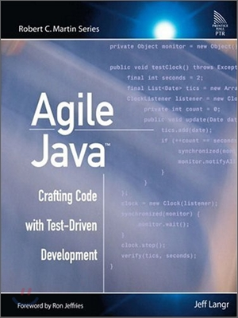

1.5 참고도서
Agile Java : Java 기초를 TDD로
TDD의 명세화, 학습 테스트 측면

Slide 10
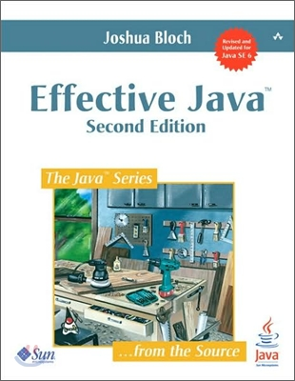
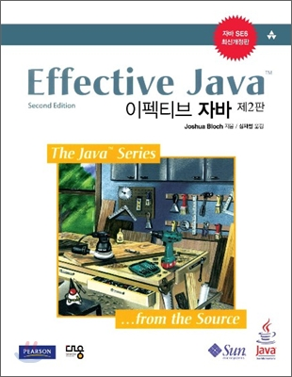
1.5 참고도서
Effective Java : Java개발의 핵심
TDD의 명세화, 학습 테스트 측면

Slide 11
2. 업계 흐름
2.1 개발 도구의 전문 분야화
2.2 SW 공학 환상에서 깨어나다
2.3 Server-side의 소화불량
2.4 Rich client 기술의 난장
2.5 Java 위에서 Java를 뛰어넘기
2.6 기업, 씀씀이를 되돌아보다
2.7 해결사가 필요해요

Slide 12
2.1 개발 도구의 전문화 분야화
코딩만 알아서는 일을 못하는 시대..
버전 관리시스템 : SVN, Git
이슈 관리: Jira 등
예) https://jira.springframework.org/browse/BATCH
빌드 도구
Maven, Ant
Continuous Integration
Hudson, Bamboo
업계가 공통적인 문제해결 방식을 공유하고 있음

Slide 13
2.2 SW공학, 환상에서 깨어나다
전통적 방법론의 실패
Waterfall의 실패
요구사항이 안 바뀌는 프로젝트는 없다
테일러리즘과 S/W 개발
경영층의 반복적인 환상
S/W에 명시적인 공정제어 모델들은 적합하지 않다
그러나 제조업에서의 교훈은 얻을 수 있다
린소프트웨어, 칸반 시스템
제조업의 품질 활동 (생산라인을 멈출 수 있는 권한?

Slide 14
2.2 SW공학, 환상에서 깨어나다
점진 반복적 개발, Agile이 해법으로..
Working software에 중심 가치
문서를 안 만들자는 것이 아니다!
매일 고객에게 우리의 가치를 전달한다
Scrum : 이슈, 일정 관리 기법으로 국내에서도 확산
TDD, CI, Pair programming...
Iteration
RUP 등에서도 도입된 방식
빠른 피드백, 완결함으로 인한 동기 유발
강의도 2시간짜리가 6번 있었으면...

Slide 15
2.3 Server-side의 소화불량
데이터 증가량을 받아주는 기술이 필요하다
SW발전 속도 < HW 발전속도
병렬 CPU활용 기술은 OS가 못 받쳐주는 경우도..
HW발전속도< 데이터 증가량
RDB의 한계 : 비싼 클러스터링 비용
Twitter, Facebook 사례
다양한 저장소 전략
Cache farm Memcached
Cloud repository (NoSql)
검색 Index(DB의 like 검색으로는 안 먹힘)

Slide 16
2.3 Server-side의 소화불량
다양한 저장소 전략
Cache farm : Memcached
Cloud repository, NoSql
Hadoop
Big Table, Casandra, MongoDB,
검색 Index(DB의 like 검색으로는 안 먹힘)
이 다양한 저장소를 어떻게 동기화할 것인가의 이슈
이벤트 발생 방식(time based, user event)
Push, Poll 방향

Slide 17
2.4 Rich Client 기술의 난장
UX의 부가가치
인지 과부하의 시대
인지 과학, 뇌과학, 심리학 측면 연구가 더 활발해질 것
최후의 차별화 요소
기능이 다 비슷하고, 데이터 이식성도 이루어진다면?
갈수록 높아지는 사용자의 기대 수준
Rich & Heavy해 지기 ㅟ움
그래도 느리면 못 참음

Slide 18
2.4 Rich Client 기술의 난장
UX 플랫폼의 혼란
2004~2005년경만해도 IE면 만사형통
SI에는 xInternet 솔류션
기본 Client-Server 환경의 MIS프로그램 대체
Ajax, Flash, HTML5, JavaFX, Silverlight
다양한 이벤트 모델
Service-side push, Long polling
Reverse Ajax, Comet 등의 기술 활용
어느 기술에 줄을 서야 할까?

Slide 19
2.5 Java 위에서 Java를 뛰어넘기
JVM을 바탕으로 하는 기술의 성숙
여전히 Java 자체도 세계에서 가장 많이 쓰는 기술
느린 발전(C#등과 비교)
많은 이해 당사자, 신중한 합의과정
Groovy, Scalar,Clojure 등 JVM위의 다른 언어가 뜨고 있음
아직은 조기수용자 집단
세월이 지나면 Java 자체가 Low-level 언어처럼 될지도
GC가 안 되는 다른 언어가 지금 그렇듯이
그러나 JVM의 성숙도는 버리기 힘듬
JVM 실행환경은 그대로 계승되거나 적어도 이론적 계승

Slide 20
2.6 기업, 씀씀이를 되돌아보다
장비의 투자대비 효과(ROI)를 고민하다
IT거품의 시대를 지나서, 도입보다는 성숙한 운영의 시대
H/W 비용
CPU가 놀고 있는 장비들은 어디에나 흔할 것
Green IT 이라고 이름 붙이고 ‘전기비 절감’이라 읽는다
인프라수준의 클라우드 시장

Slide 21
2.6 기업, 씀씀이를 되돌아보다
언제나 ‘차세대’를 개발할 수는 없다
반복되는 신규 프로젝트 비용
위험성이 큼(데이터 전환 등)
레가시는 자산이자 부채
시장 대응 속도 결정
소프트웨어 키워가기
‘앞으로 60년 후에는 대부분의 개발자는 자기의 나이보다 더 많은 시스템을 유지보수하고 있을 것이다’ 랄프E존슨
완성도 있는 코드의 가치가 커짐
좋은 설계, Testablility, 리팩토링
사람에 가까운 코드, High level의 가치

Slide 22
2.7 해결사가 필요해요
아키텍처가 더욱 중요해지는 시대...
server, client 등의 수많은 도전 과제
결국 사람이 하는 일은 의사결정과 그 표현
작은 단위의 표현 – 코딩
큰 단위 – 서버 구성, 솔류션별 역할, 이벤트 구조 설계
큰 단위의 의사 결정을 하려면
Low to High level까지의 모든 지식이 필요
그 외 의사 소통 기술

Slide 23
2.7 해결사가 필요해요
수많은 도전 과제들이 있지만...
현장 인력이 공부할 시간이 부족해 보임
예) java.util.Collection의 하위 인터페이스는?
세계적으로 쏟아지는 지식들...
한국 번역판을 기다릴 수 없음
"당신의 평판은 어떤 지식을 알고 있느냐가 아니라 학습하는 능력이 얼마나 좋은지를
기반으로 쌓여갈 것이다.”
(‘프로그래머의 길, 멘토에게 묻다’ 중에서)

Slide 24
2.7 해결사가 필요해요
수많은 도전 과제들이 있지만...
한국 IT의 우울
Tmax, 한컴이 매물로...
Global Scale이 있는 업체의 시장 잠입
Facebook, Twiiter
한국 지사도 없는 업체?
개발 언어도 영어
Domain Driven Design 에서도 불리
규모의 경제의 한계

Slide 25
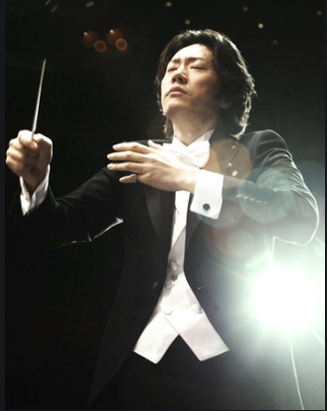
2.7 해결사가 필요해요
SW 마에스트로 과정?
이런 느낌
지휘자도 악기 하나는 잘 다룬다?

Slide 26
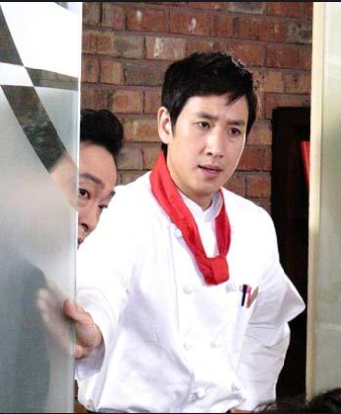
2.7 해결사가 필요해요
SW 마에스트로 과정?
또는 이런 느낌

Slide 27
2.7 해결사가 필요해요
SW 개발 VS 요리
라면을 끓이는 것은 쉬운 일이나
300 명이 먹을 라면을 끓이는 건 다르다
(http://www.slideshare.net/k16wire/ss-4769213 중에서)

Slide 28
2.7 해결사가 필요해요
SW 개발 VS 요리
요리사는 많다
재료 선정부터 레시피 개발까지 모든 것을 다 아는 요리사는 드물다
한식,양식 등 분야가 다르면 다른 전문가가 있지만, 어디에서나 통하는 기본기는 있다
개발자는 많다
중요한 기술적 의사 결정을 할 수 있는 개발자도 드물고
작은 의사결정의 표현인 코드를 잘 짜는 개발자도 드물다

Slide 29
2.7 해결사가 필요해요
무엇을 하고 싶으세요?
앞으로 10년, 20년, 30년 후의 자신의 모습을 이야기하라고 할 때, 구체적으로 이야기할 수 있는 사람일 수록 실제로 그렇게 될 가능성이 높다고 합니다.
만나 보고 싶은 분야의 전문가가 있으면 이야기해 주세요

Slide 30
3. JUnit 기초
3.1 JUnit3
3.2 JUnit4

Slide 31
3.1 JUnit 3
상속, 메서드 이름 규칙
extends TestCase
test
setUp, tearDown
assert
멤버변수의 생성주기 유심히 살펴보기

Slide 32
3.2 JUnit 4
Annotation, static import
@Before
@After
@Test
@BeforeClass, @AfterClass
Effective Java 2nd Edition Item 35
Prefer annotations to naming patterns

Slide 33
3.3 실습
main 대신에 @Test
BigDecimal 동작의 삽질 케이스
url to file
download(String url, String fileName)
두 개의 Java Date 클래스를 받고
현재 날짜, 입력날짜
24시간 전이면 ‘x시간전’으로 표시
24시간 ~ 48시간이면 어제
’48시간 ~ 56시간’이면 그저께
나머지는 ‘x’일전

Slide 34
4. 코드의 지향 방향
4.1 이름 짓기
4.2 Generics
4.3 Enum
4.4 변수의 범위
4.5 Exception 처리

Slide 35
4.1 이름 짓기
결국은 글쓰기의 일종
컴퓨터가 이해할 수 있는 코드는 어느 바보나 다 짤 수 있다. 좋은 프로그래머는 사람이 이해할 수 있는 코드를 짠다.
- 마틴파울러 (리팩토링 중)
프로그램은 오직 사람이 읽기 위해서 작성되어야 한다. 컴퓨터가 그것을 실행하는 것은 부차적인 일이다.
- 컴퓨터 프로그램의 구조와 해석(Structure and Interpretation of Computer Programs) 서문

Slide 36
4.1 이름 짓기
이름 짓기의 원칙
문서 없이도 API의 기능이 직관적으로 들어올 수 있는 이름
좋은 이름은 좋은 개발을 이끔
이름 짓기 힘들다면 좋지 않은 설계의 징후
문제지향성(Problem orientation)
‘어떻게’보다 ‘무엇’을 표현
역할 제시형 작명 (result,each, count)
의도제시형 이름
Customer.linearCustomerSearch -> Customer.find
쓰는 사람의 입장에서
전체 API에 걸쳐서 일관성이 있는 이름
단순한 상위클래스, 중요한 클래스는 한 두단어로

Slide 37
4.1 이름 짓기
발음할 수 있는 이름으로
범위가 클 수록 상세하게
local 변수보다는 멤버변수가 더 자세한 이름이
Map<String,Object> map 보다는 Map<String,Object> response
a,b,c,d a1,b1 등은 피하자
Loop에서 i , j는 아주 오랜 관습이라서 예외적

Slide 38
4.1 이름 짓기
참고자료
Code Completed 2nd Edtion
Ch 6.2 클래스의 이름
Ch 7.3 루틴의 이름
Ch 11 변수 이름의효과
켄트백의 구현패턴
101페이지 , 128페이지 , 53페이지
Clean code – Rober c Martin

Slide 39
4.2 Generics
Generics 활용
Compile time의 에러 체크 범위가 늘어남
Casting 없앰 -Class Cast Exception 걱정 덜기
코드의 표현력이 높아짐
메서드 시그니처만 봐도 어떤 형이 들어 있는지 파악
Generics 주의할 점
List<String>은 List<Object>의 하위 클래스가 아니다.
List<Object>.add(String)은 되지만
List<Object> myList = new ArrayList<String>();은 에러
Wild card로 범위지정
List<? Super String)

Slide 40
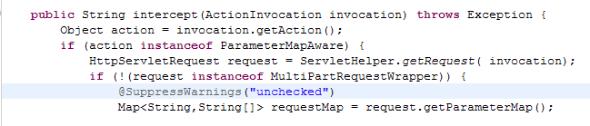
4.2 Generics
활용 원칙
꼭 필요할 때만 SuppressWarnings
어쩔 수 없는 warning도 있다
Generics를 지원하지 않는 외부 API사용
배열 생성
@SuppressWarnings("unchecked“)
지정범위는 최대한 좁게
메소드 범위나 Class 범위의 지정은 자제

Slide 41
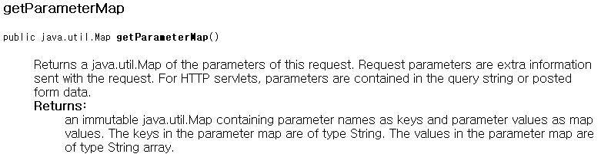
4.2 Generics
활용 원칙
Key=String, Value=String Array
API 문서를 믿고 warning을 밟아줌
@SuppressWarnings("unchecked“)
Map<String, String[]> requestMap = request.getParameterMap()

Slide 42
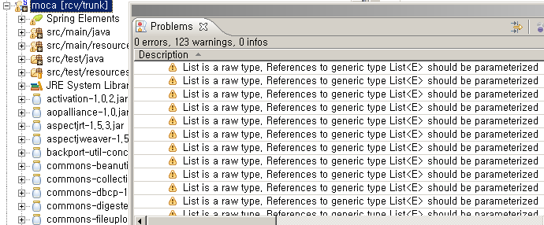
4.2 Generics
Generics 를 활용하지 않아서 생기는 warning들
이대로는 Eclipse의 warning 표시 기능이 의미 없어짐

Slide 43
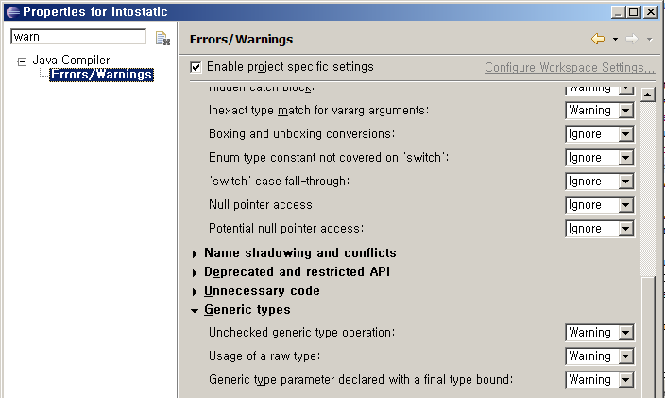
4.2 Generics
Legacy 코드에 의한 warning이 너무 많을 때
Eclipse 설정으로 warning 제외
Project – Properties - Java Compile -Errors/Warnings

Slide 44
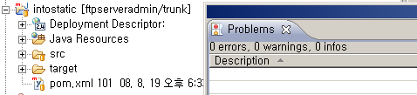
4.2 Generics
0 warning Project 목표하기

Slide 45
4.2 Generics
참고자료
Effective Java 2판 –Chapter 5
Item 23 : Don’t use raw types in new code
Item 24: Eliminate unchecked warnings
Item 25: Prefer lists to arrays
Item 26: Favor generic types
Item 27: Favor generic methods
Item 28 : Use bounded wildcards to increase API flexibility
Item 29: Consider typesafe heterogeneous containers

Slide 46
4.2 Generics
참고자료
Agile Java
http://java.sun.com/j2se/1.5/pdf/generics-tutorial.pdf
월간 마이크로소프트웨어 2004년 12월 Java 제네릭스에대한 실제적 고찰
http://www.ibm.com/developerworks/kr/library/j-jtp04298.html

Slide 47
4.3 Enum
Enum 활용 장점
코드 가독성을 높인다.
Magic Number?
컴파일 타임에 에러 체크(오타 걱정이 없다.)
void method (User user){ user.setStatus(3); //??
dao.update(user); }

Slide 48
4.3 Enum
Enum 활용 활용 사례
public enum FtpAuthStatus {
APPLIED("1"), GRANTED("2");
private final String value;
FtpAuthStatus(String value) {this.value = value;}
public String getCode() {return value;}
}
ftpServerAdminBO.insertFtpAuth(params, FtpAuthStatus.APPLIED);
if(status==FtpAuthStatus.GRANTED){
params.put("grantedTime", now);
}

Slide 49
4.4 변수의 범위
차이점은?
static int countOfIncluded(List lines, String word){
int count = 0;
String element = “”;
for (int i=0,n=lines.size();i<n;i++){
element = (String) lines.get(i);
if (element.indexOf(word)!= -1 ) count++;
}
return count;
}
VS
static int countOfIncluded(List lines, String word){
int count = 0;
for (int i=0,n=lines.size();i<n;i++){
String element = (String) lines.get(i);
if (element.indexOf(word)!= -1 ) count++;
}
return count;
}

Slide 50
4.4 변수의 범위
루프 밖에서 초기값 객체 생성
Loop안에서 새로 받을 값이므로 초기값이 필요 없다.
앞 장의 코드의 경우는 빈스트링(“”) 대입이 필요 없는 객체
new로 생성하는 경우도 필요 없이 하지 말자
특별히 도움되는 것이 없는데 메모리 공간, 성능, 소스 길이에 다 손해를 입히는 코드
Map row = new HashMap();
for(int i=0,n=selected.size();i++){
row = (Map) seleted.get(i);
……
}

Slide 51
4.4 변수의 범위
반복되는 변수를 Loop 밖에서 선언 vs 안에서 선언
javap –c 로 바이트코드 분석해 보면 똑같음
Java Virtual Machine Spec 2nd Edition, 3.6장
메소드 안의 local variable들의 값들은 고정된 크기의 배열에 저장되고 그 배열의 크기는 compile시에 결정
루프의 길이에 따라 local variable의 값이 저장되는 공간(객체가 저장되는 공간인 Heap이 아닌 Stack영역)의 크기가 달라진다면 JVM의 스펙과 어긋남
스택과 힙 메모리에 저장되는 것은 각각 어느 부분?
User admin = new User();

Slide 52
4.4 변수의 범위
static int countOfIncluded(List lines, String word){
int count = 0;
for (int i=0,n=lines.size();i<n;i++){
String element = (String) lines.get(i);
if (element.indexOf(word)!= -1 ) count++;
}
return count;
}
element가 밖에 선언 되었다고 해서 힙메모리에 객체가 덜 생성되는 것도 아니고, Stack 메모리에 변수 선언 공간을 덜 차지 하는 것이 아님
element는 힙메모리에 생성된 객체 그 자체가 아니다
(객체를 가르키는 리모컨 같은 것)

Slide 53
4.4 변수의 범위
Java5에서의 Loop문
forEach를 활용
static int countOfIncluded(List<String> lines,
String word){
int count = 0;
for (String line:list){
if (element.indexOf(word)!= -1 ) count++;
}
return count;
}

Slide 54
4.4 변수의 범위
멤버 변수 남용 않기
성능에 손해
정말 그 객체의 멤버로써 의미가 있을 때만
Person의 속성으로서 temp는 무슨 의미?
Class Person{
String temp;
void work(List list){
for (int i=0; i = worksToDo.size(); i++){
temp = (String) worksToDo.get(i);
//기타...
}
}
void play(List list){
for (int i=0; i = playStuff.size(); i++){
temp = (String) playStuff.get(i);
//기타...
}
}
}

Slide 55
4.4 변수의 범위
변수의 선언 범위 원칙
필요 없는 초기값 없이
최소한의 범위로
변수 수명을 최소화
쓰이기 전에 바로
기대 효과
개발자의 머리를 더 가볍게
블록을 벗어나면 그 변수에 대해서는 잊어 버리자
Garbarge Collection 시점 차이도 있음

Slide 56
4.4 변수의 범위
반복적일 필요 없는 작업을 Loop안에서 하지 않기
Loop안에서 값이 변하지 않는 것은 1번만 호출
UserBO가 다른 곳에서 쓰이는 곳이 없다면 Loop안이 최소 사용 범위이지만, userBO의 값은 loop안에서는 변하지 않으므로 밖으로 빼는 것이 좋음
for(String userId : userIdList){
UserBO bo = (UserBO) context.getBean(“userBO”);
bo.deleteUser(userId);
}

Slide 57
4.4 변수의 범위
참고자료
Effective Java 2nd Edition, Joshua Bloch저
Item 45 - Minimize the scope of local variables
Item 46 – Prefer for-each loops to traditional for loops
자바퍼포먼스 튜닝, Jack Shirazi 저 서민구 역
11장 적절한 자료구조와 알고리즘
질의 최적화 - 불필요한 반복적 메소드 호출 제거
6장 예외 단언, 캐스팅, 변수 - 변수
Code completed 2nd Edtion, Streve McConnell 저 서우석 역
10장 변수사용 시 일반적인 문제
10.3 변수의 초기화에 대한 지침
http://benelog.egloos.com/1382604

Slide 58
4.5 Exception 처리
반드시 예외적인 경우만
if으로 대체할 수 있는 것인지 고민
100% Exception이 나는 경우라면 Exception이 아니다
그냥 버리지 않기
Checked Exception을 남용하지 않기
Alternative return value로서의 가치가 있을 때만
http://benelog.egloos.com/1901121 참조
Java.lang.Exception보다는 되도록 구체적인 Exception으로
throws Exception은 최후의 수단
기본 Exception 잘 활용하기
IllegalArgumentException, IllegalStateException

Slide 59
4.5 Exception 처리
Effective Java 2nd Edition
Item 57 : Use exceptions only for exceptional conditions
Item 58 : Use checked exceptions for recoverable coditions, and runtime exceptions for programming errors
Item 59 : Avoid unnecessary use of checked exceptions
Item 60 : Favor the use of standard exceptions
Item 61 : Throw exceptions appropriate to the abstraction
Item 62: Document all exceptions thrown by each method
Item 63 : Include failure-capture information in detail message
Item 64 : Strive for failure atomicity
Item 65 : Don’t ignore exceptions

Slide 60
4.6 중복 제거
리팩토링 : ‘중복을 없애고 의도를 명확히 드러내는 것’
가장 자주 하는 리팩토링 기법
메서드 정리
Refactoring(마틴파울러) chapter 6
한 메서드는 한 화면에 들어올 정도로 정리
3번 이상 중복이면 리팩토링 대상
작은 리팩토링의 예
위의 코드가 3번 나온다면?
setMessage라는 메소드로 빼라.
“message”를 오타칠 위험을 없애준다.
ServiceContext.setAttribute("message", message);

Slide 61
4.7 API 설계 원칙
사용하기 쉬워야 하고, 오용하기 어려워야 한다.
되도록 빠른 시점에 에러를 보고하고 컴파일 타임이면 가장 좋다.
가능한 많은 부분은 private 한 영역으로
가능한 작으면서도 충분하게. 한가지 일만하게. API가 향후 기능이 추가되기는 쉬워도 들어간 기능이 빠지기는 힘들다.
API내부에서 할 수 있는 일을 API를 사용하는 Client가 하게 내버려 두어서는 안 된다.
구현이 API에 영향을 미치면 안된다.

Slide 62
4.7 API 설계 원칙
참고자료
How to Design a Good API & Why it matters - Joshua Bloch
http://www.infoq.com/presentations/effective-api-design (Javapolis 2005)
http://video.google.com/videoplay?docid=-3733345136856180693 (google에서 강연)
Bumper-Sticker API Design - Joshua Bloch

Slide 63
4. Android 실습 환경 구축
1.1 설치
1.2 샘플 프로젝트

Slide 64
4.1 설치
실습
http://justice0223.blog.me/10087087007

Slide 65
4.2 샘플 프로젝트
실습
SDK안의 samples 디렉토리 참조

